Slide 1

Розробка програмного забезпечення охорони об'єктів в системі «Розумний будинок» на базі AVR-мікроконтролера
Виконав: студент групи 4151 Голубєв С.С.
Керівник: Кошкін В.К.

Slide 2
Вступ
Для вирішення завдання побудови системи безпеки слід позначити основні етапи. Для цього необхідно визначити:
Від чого захищати;
Як і якими методами.
Notes:
Актуальність завдання забезпечення збереження матеріальних цінностей на об'єктах не ставиться під сумнів.
Для вирішення завдання побудови системи безпеки слід позначити основні етапи. Для цього необхідно визначити:
від чого захищати (загрози);
як і якими методами (засоби).
Захист сучасної будівлі (приміщення) - завдання, яке вирішується, за допомогою сучасних засобів охоронної сигналізації з метою запобігання протиправних посягань на матеріальні цінності розташовані в приміщенні, що охороняється.
Важливу і дієву роль у вирішенні цього завдання відіграє обладнання приміщень автоматичними установками охоронної сигналізації.
Система охоронної сигналізації функціонує, як правило, в неробочий час. При цьому вікна, двері і загородження знаходяться в закритому стані.
Щоб запобігти спробі несанкціонованого доступу в приміщення, що охороняються, і в слідстві якомога швидше затримати злочинця, необхідно скоротити час виявлення спроби несанкціонованого доступу і передачі повідомлення на ПЦС, для чого успішно застосовуються засоби автоматики.
На сучасному етапі широке поширення набула централізована охорона об'єктів. Принцип організації такої охорони полягає в наступному: встановлені на об'єктах засоби сигналізації на період охорони підключаються через канал зв'язку (як правило, телефонної мережі) до пульта централізованого спостереження (ПЦС).
При проникненні на один з об'єктів, що охороняються сторонніх осіб, спрацьовують засоби охоронної сигналізації, що встановлені на об'єкті, і на ПЦС надходить сигнал тривоги.

Slide 3
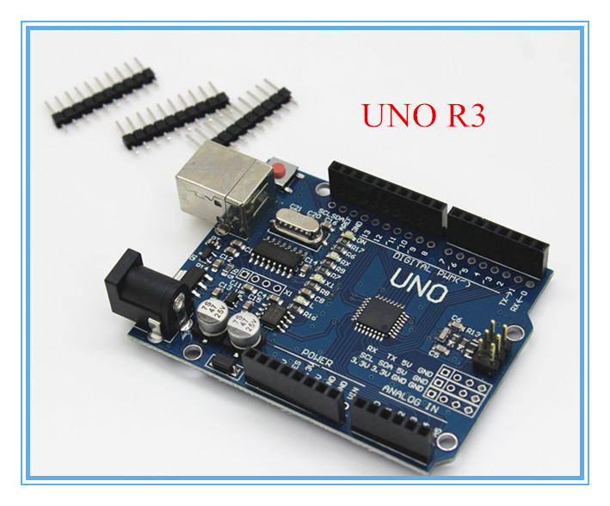
Вибір мікроконтролера
Notes:
Для проектування простої системи сигналізації та охорони приміщень була обрана широко використовувана контролерна плата Arduino Uno R3, що базується на мікроконтролері моделі ATmega 328P. Цього мікроконтролера буду достатньо для створення всіх необхідних функцій програмного забезпечення

Slide 4
Функції
Функції програмного забезпечення:
моніторинг приміщення, що охороняється;
передача тривожного сигналу на сирену у випадку несанкціонованого проникнення до приміщення, що охороняється;
сповіщення Користувача про несанкціоноване проникнення до приміщень, що охороняються.
Notes:
В результаті проведення аналізу предметної області, та аналізу готових рішень, прийняті вимоги та список функцій до програмного забезпечення та апаратної частини дипломного проекту.

Slide 5
Вхідні та вихідні дані
Вхідні дані:
команди користувача системи;
інформація з інфрачервоного датчику переміщення;
інформація з магнітоконтактного датчику.
Вихідні дані:
тривожний сигнал, що подається на сирену при виконанні умов створення цього сигналу;
сигнал на пристрій Користувача (мобільний телефон).

Slide 6
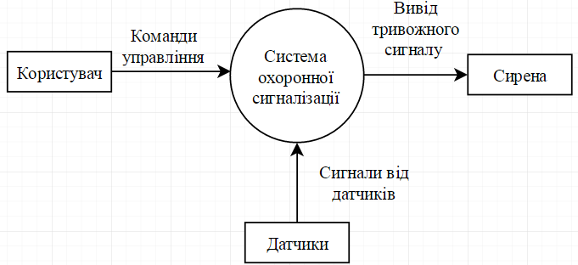
DFD-діаграма
Notes:
На слайді зображена DFD діаграмма 0 рівня

Slide 7
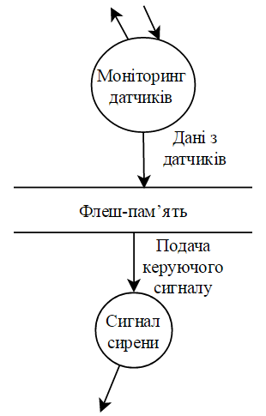
DFD – діаграма 1 рівня
Notes:
На слайді зображена DFD діаграмма 1 рівня

Slide 8
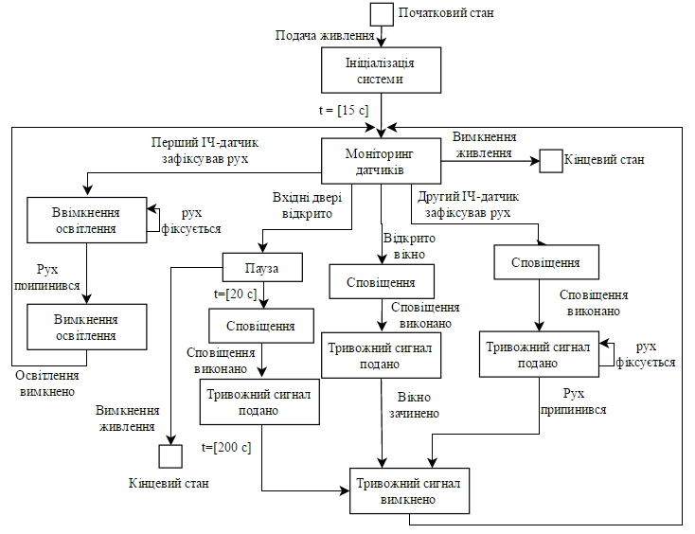
Діаграма переходів станів
Notes:
На слайді зображена діаграма переходів станів

Slide 9
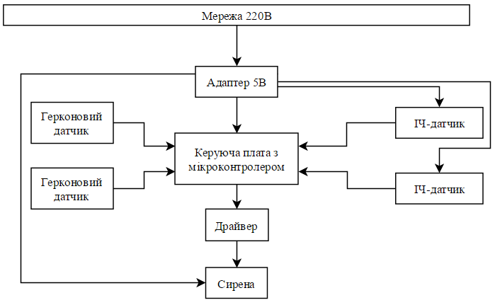
Функціональна схема пристрою
Notes:
Система живиться постійним струмом напругою 5В, який трансформується із змінного 220В за допомогою адаптеру живлення. Всі компоненти системи паралельно підключені до живлення.

Slide 10
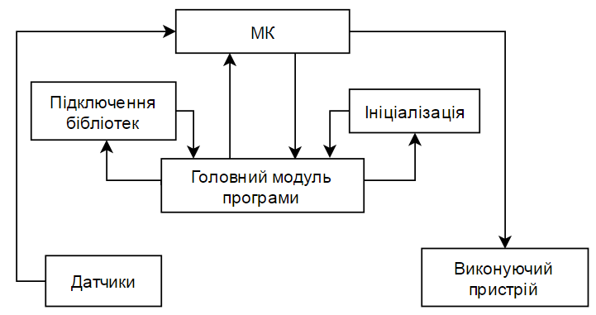
Структурна схема програми
Notes:
Програмний код системи являє собою один цілковитий файл з виконуваним кодом, що розділений на чотири частини:
зміні, що прописані для роботи системи;
функція setup(), що ініціалізує змінні, визначає роботу входів\виходів системи і виконується лише один раз;
функція loop(), що містить виконуваний код для реалізації охоронних та сигналізаційних функцій і постійно циклічно виконується до тих пір, поки: система не буде перезавантажена (система перезавантажується, виконує функцію setup, а потім знову переходить до виконання команд, прописаних у функції loop); система не буде відключена від живлення;
функція sms, що виконує функцію відправки СМС-повідомлення.

Slide 11
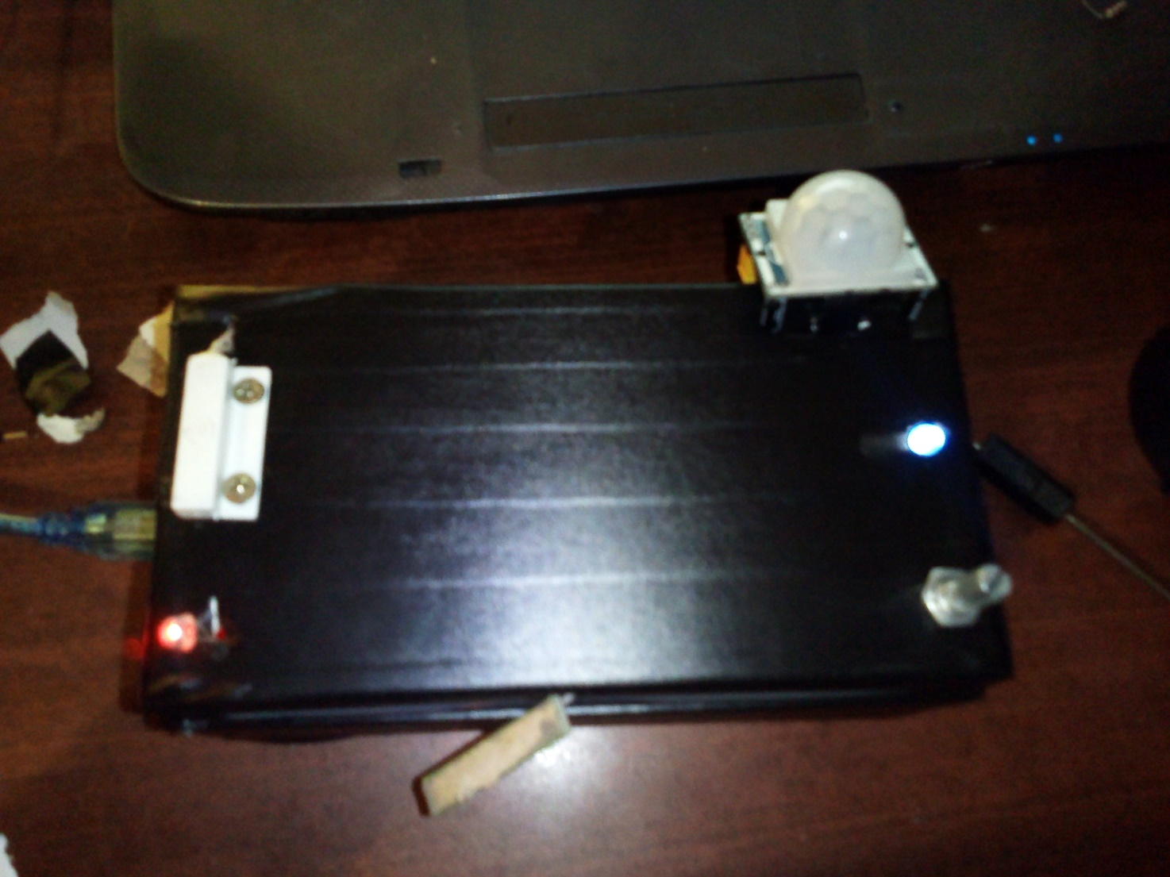
Результати розробки
Notes:
На слайді зображений Прототип системи охорони у закритому демонстраційному вигляді

Slide 12
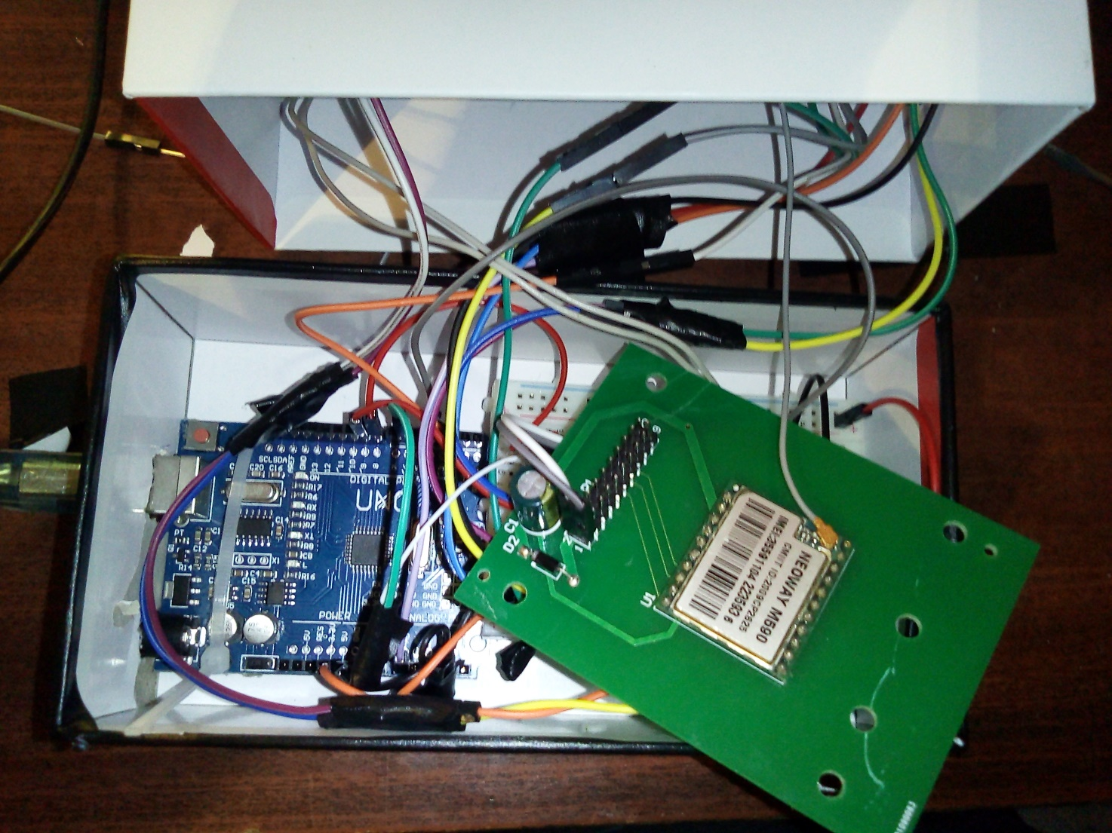
Результати розробки
Notes:
На слайді зображений Прототип системи охорони у відкритому демонстраційному вигляді

Slide 13
Висновки
виконано аналіз предметної області;
розроблено проект програми, який складається з ескізного, технічного та робочого проектування;
проаналізовано отримані результати;
вивчено новий матеріал з електротехніки та електроніки;
вивчено положення з охорони праці;
розроблено 5 додатків та працездатний прототип системи.
Notes:
У резульраті виконання дипломного проекту було спроектовано та реалізовано апаратно -програмний комплекс забезпечення охорони об’єктів в системі «Розумний будинок» на базі AVR мікроконтролеру.
Для досягнення поставленої мети було вирішено наступні задачі:
виконано аналіз предметної області;
розроблено проект програми, який складається з ескізного, технічного та робочого проектування;
проаналізовано отримані результати;
вивчено новий матеріал з електротехніки та електроніки;
вивчено положення з охорони праці.
При розробці програмного забезпечення було використано С – подібну мову програмування, що спеціалізована для плат Arduino, середовище розробки Arduino IDE. Налаштування та відладка пристрою проводилась на платі Arduino Uno R3. Тестування системи в польових умовах пройшло успішно.

Slide 14
Доповідь закінчено
ДЯКУЮ ЗА УВАГУ!!!

